Slide 1
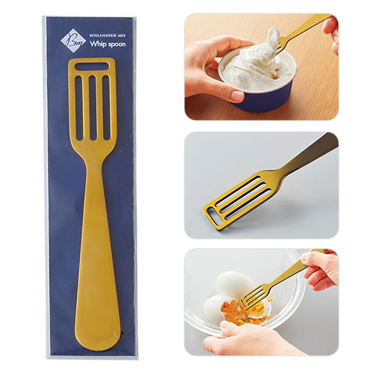


【提案書】
ブランジェリー メール・ホイップスプーン
特徴
アイスクリームをかき混ぜるとソフトクリームへと状態変化させることができるアイデアスプーンです。お料理系イベントやキャンペーンの特典用、景品用などにおすすめです。
納期
納期スペース
仕様
素材：ステンレス
サイズ：130×18×2mm
包装：ポリ袋入
備考：名入れ可能
お見積
お見積りスペース

